Slide 1

安卓构建流程

Slide 2
ByteDance
01
02
03
04
什么是构建
Why Gradle
安卓构建流程
扩展

Slide 3
ByteDance
01
什么是构建

Slide 4
ByteDance
安卓源工程
APK/AAR
一系列处理
安卓源工程：
代码：Java, kotlin,C
资源：image, string.
配置：依赖、签名等
APK：应用安装包(zip)
AAR：安卓库(zip)
构建 != 编译

Slide 5
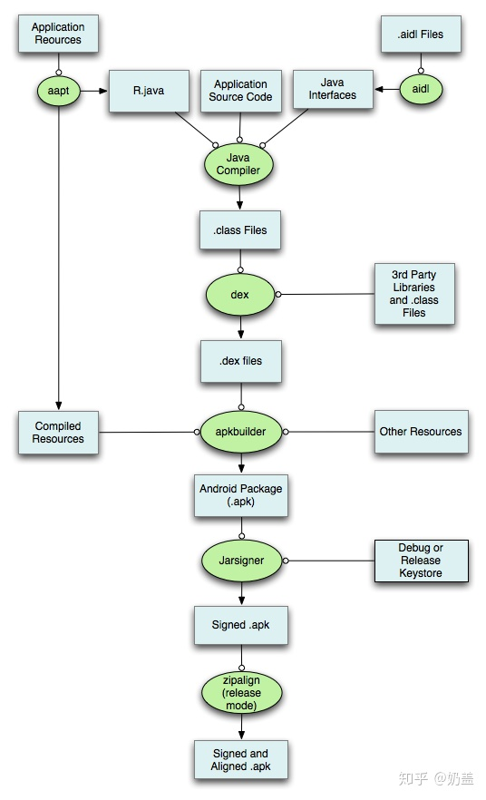
ByteDance
依赖解析、代码生成、代码编译、资源编译.......

Slide 6
ByteDance
02
Why Gradle

Slide 7




ByteDance
Why Gradle
依赖管理强大
not xml，groovy dsl based，极致灵活
task, plugin，定制方便、高效、强大

Slide 8
ByteDance
Gradle Basics
快速了解：https://docs.gradle.org/current/userguide/userguide.html
基础的概念
整体理念
极致利用Java OOP
一切都是面向对象进行配置
语法上支持groovy & kotlin，groovy目前仍然是主流
groovy: 语法更灵活，最终也是编译为java byte code，运行在jvm上
Task
执行单位
e.g compileReleaseWithJavac: 编译java代码的task
e.g packageRelease: 打包apk的task
Plugin
封装某个功能的单元
java plugin: 构建jar，android plugin: 构建apk/aar

Slide 9
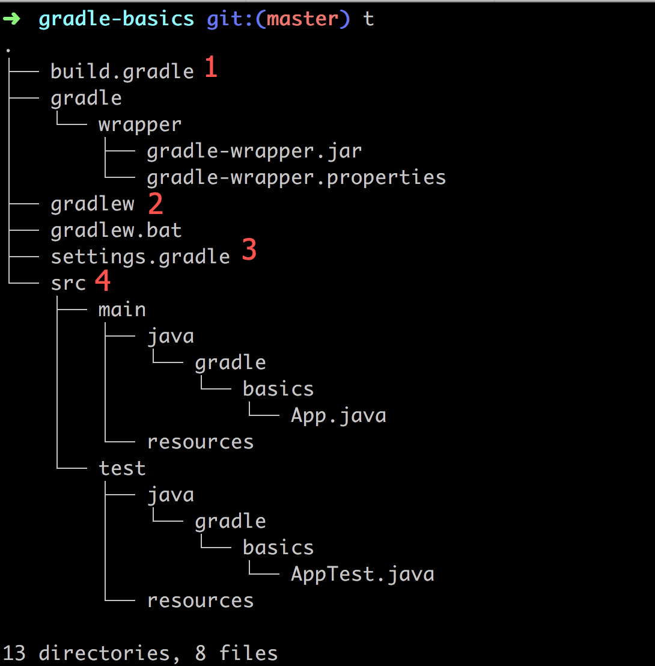
ByteDance
Gradle Basics
demo地址：https://github.com/nanjingdaqi/android-build-lessons/tree/master/gradle-basics
对应的是org.gradle.api.Project对象
gradlew: gradle wrapper，可以通过修改gradle/wrapper/gradle-wrapper.properties来定制gradle 版本
对应的是org.gradle.api.initialization.Settings对象
java plugin自动配置的源码查找目录

Slide 10
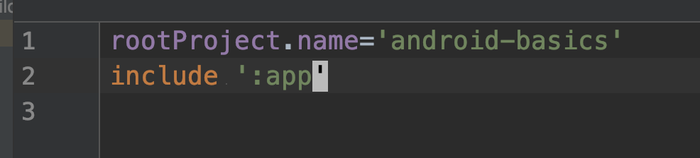
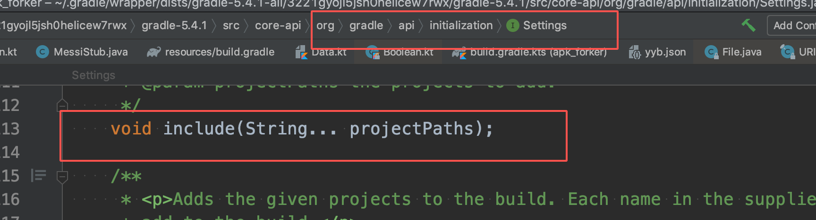
ByteDance
Gradle Basics
settings.gradle: 配置当前工程的根工程以及子工程信息，无子工程时，该文件可省略，每个根工程一个
下面来自于android-basics目录的settings.gradle，为Android Studio创建新工程时自动创建的
include ':app': groovy 语法中的一个方法调用语法，方法的原型是什么呢？？？
方法原型: Settings#include(String...)
OOP，Gradle工具会自动创建出对应对象的实例，然后执行写在 XX.gradle中的配置代码，对对应的对象进行配置，这个配置本质上就是执行对应对象的方法或者直接修改对象的字段

Slide 11
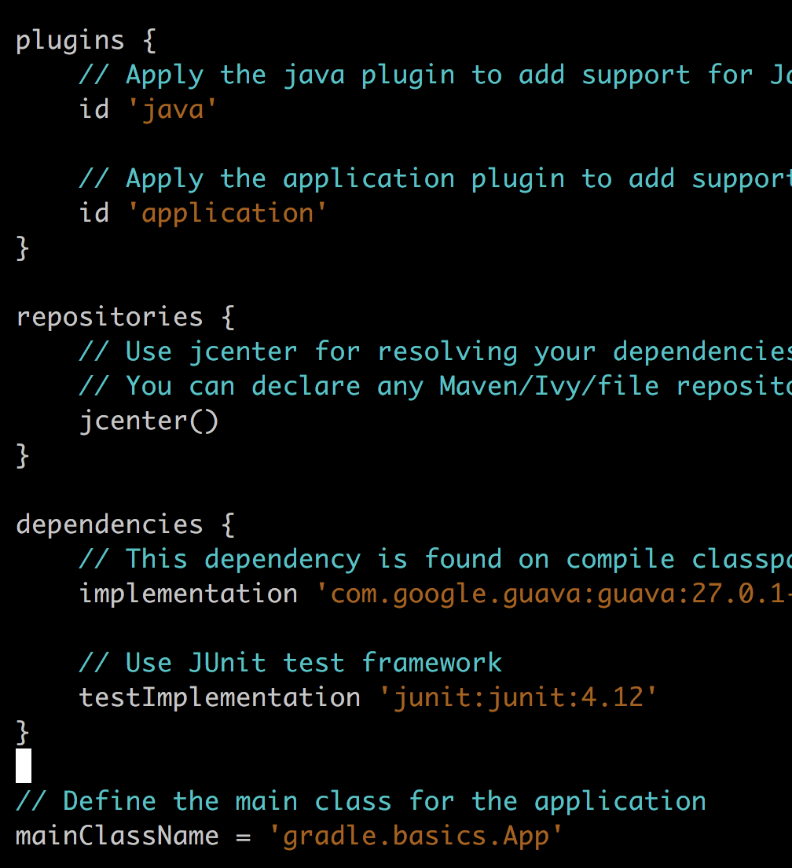
ByteDance
Gradle Basics
build.gradle: 配置每一个具体的gradle工程，可以是根工程，也可以是子工程
来自gradle-basics/build.gradle
plugins: org.gradle.plugin.use.PluginDependenciesSpec
repositories: org.gradle.api.artifacts.dsl.RepositoryHandler
对应的源码都在gradle自身的源码中
技巧
可以通过Android Studio在gradle sync成功后，直接在 xx.gradle 中直接使用IDE的跳转功能
或者直接在github上查看gradle源码

Slide 12
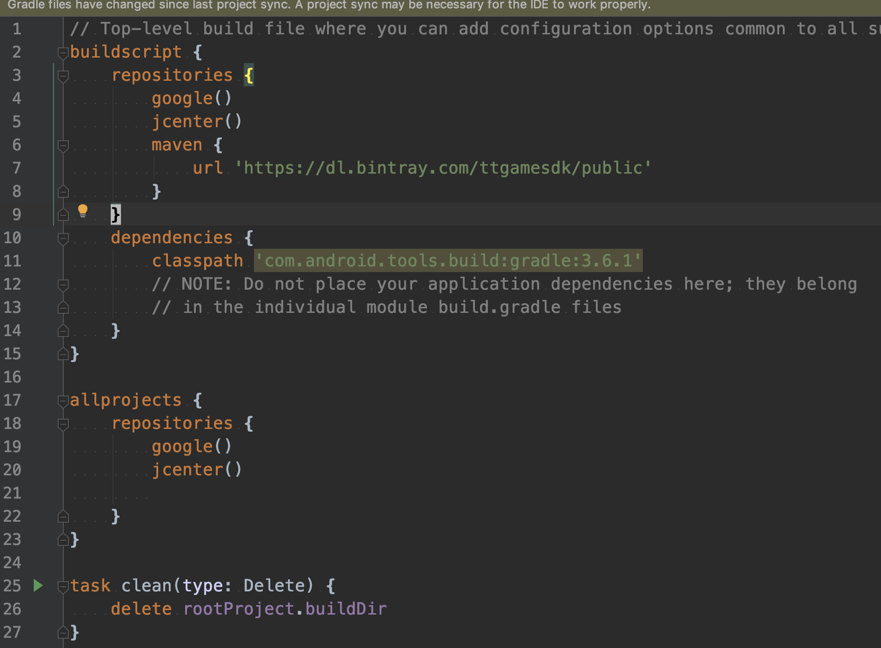
ByteDance
Gradle Basics
buildscript: 配置构建脚本本身编译与运行需要的相关信息
每个build.gradle都会进行编译，作为buildscript的一部分加载到gradle运行环境中
repositories: 配置仓库相关信息，这里就是配置构建脚本需要的仓库信息
dependencies: 配置依赖相关信息，这里就是配置构建脚本需要的依赖信息
google(): 一个gradle内部定义的快捷方法，直接指向google的一个maven repo
jcenter(): 同样的一个快捷方法，这是目前全球最大的公共maven repo
maven {}: 引入一个自定义的maven repo，url指向repo
构建脚本需要一个 com.android.application 插件，这个插件是一个标准的 maven dependency，如何定位这个插件？？？
根据这里定义的各种classpath类型的依赖，依次从这里的repositories依次查找定义的maven dependency
从第一个仓库中找到后，就开始下载并解析
如果在build.gradle中需要使用一个开源库，该怎么办呢？？？
也是在buildscript做好依赖配置，保证gradle能够为你找到需要的库
allprojects: 配置所有工程的通用信息，避免每个子工程单独配置重复内容
repositories：配置各子工程解析依赖时，会使用到的仓库信息
根工程 build.gradle

Slide 13
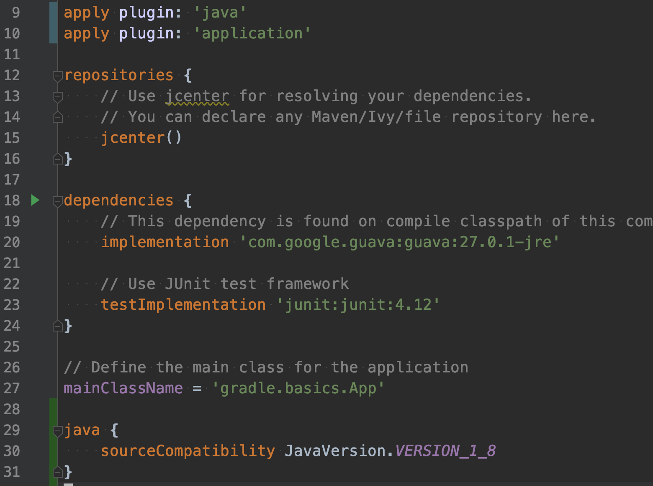
ByteDance
Gradle Basics
apply plugin: 配置引入的插件
repositories, dependencies: 与前面的根工程中的repositories, dependencies都是指向同样类型的对象，因此对应的配置语法都是一致的
mainClassName: 这里的赋值会被groovy自动查找对应java声明的setter method，groovy & kotlin对setter & getter的处理都比java灵活很多，习惯就好
java {}: 前面apply plugin: 'java'时，java plugin带入了名为 'java'的一个gradle extension
extension是插件接收使用者配置的最重要的入口，一个gradle plugin可复杂可简单，多数都有一定的参数需要配置，这就需要使用gradle提供的非常灵活的extension机制
每个extension背后也是一个对象，这个对象的类型由插件自己定义
extension还需要配置一个 unique name
java plugin -> java
android plugin -> android
如何知道每个插件的使用方式？？？
查阅文档，java这种属于gradle自带的插件，查阅gradle文档
android plugin属于google开发的插件，查阅google的文档
子工程 build.gradle

Slide 14
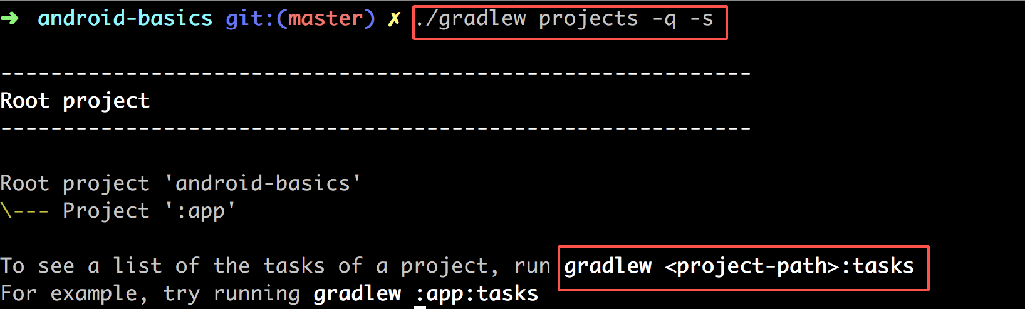
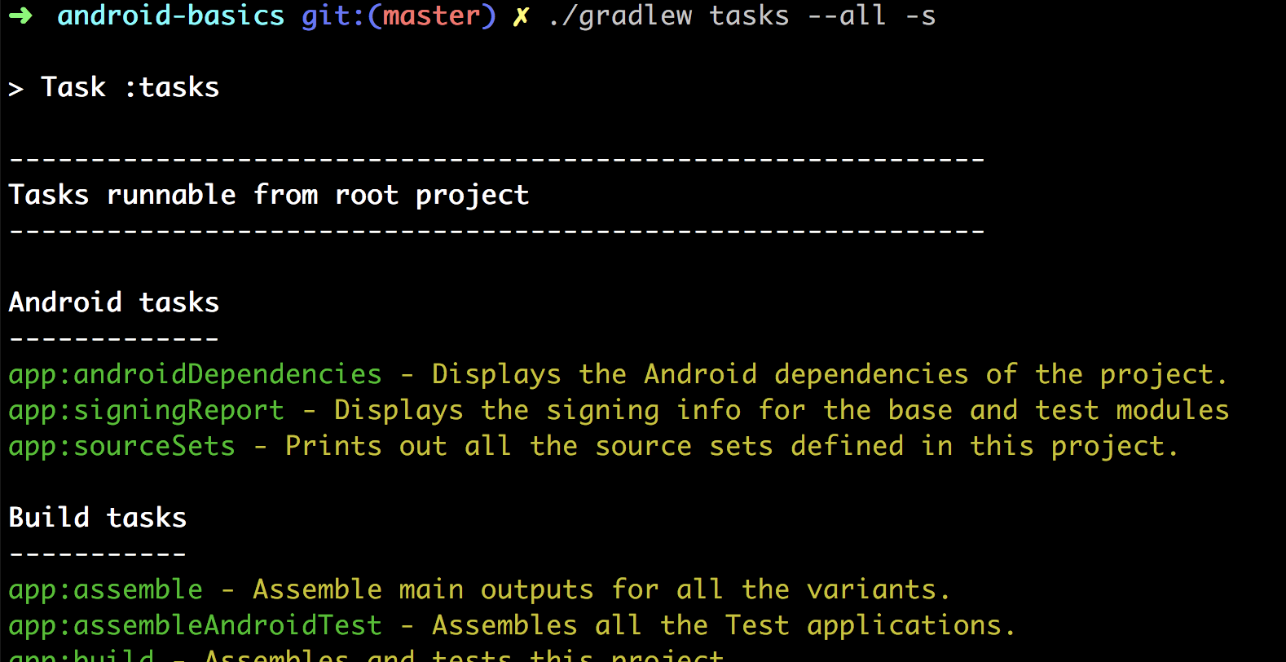
ByteDance
Gradle Basics
命令行中配置上需要执行的task name list，gradle就会并发的执行这些task
运行时有两大阶段：
configuration: 配置阶段，根据前面配置的buildscript信息，进行buildscript需要依赖的解析与准备，完成后开始编译每个build.gradle，然后执行对应的build.gradle，在内存中完成所有对象的创建和配置，然后再创建完毕task graph
执行阶段，根据前面创建的task graph，按照依赖关系执行所有需要执行的task
./gradlew projects: projects就是一个task name，任务完成的是输出当前工程的所有gradle project信息
./gradlew tasks --all: 输出所有的任务，--all是tasks这个任务本身需要的参数
-s: gradle的一个参数，代表的是出错时，打印出完整的stacktrace，非常有用
学习阶段，尽可能多的使用命令行，IDE也都是依赖gradle自身提供的命令，可以更加清楚的知道整个运转的原理

Slide 15
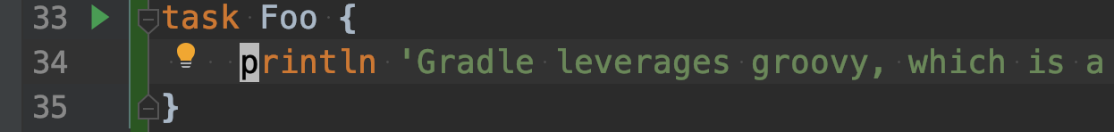
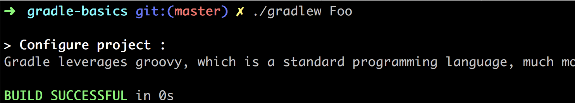
ByteDance
Gradle Basics
定义一个task: 利用代码跳转，可以发现这个方法的原型是：Project#task(name, Closure)，再利用groovy的方法调用与闭包的简写方式，就得到了这种非常简约的语法样式
简单的task可以直接定义在build.gradle中，复杂的task，通常都会封装到gradle plugin
android plugin：为了支持复杂的业务形态，代码量很大，封装了整个安卓构建需要用的逻辑，包含了上百个的task，一直在源源不断的更新与优化，持续为社区带来更加优质的开发
gradle plugin的开发相比较task会复杂一些，但整体套路也比较简单，此处不再展开

Slide 16
ByteDance
Why Gradle
Powerful
极致OOP，天生匹配Java
groovy based，坐享现有Java生态
定制能力超强
依赖管理，Gradle自有的非常完善与先进的依赖管理系统，还可以很好的再开发与定制

Slide 17
ByteDance
03
安卓构建流程

Slide 18
ByteDance
安卓源工程
APK/AAR
一系列处理
安卓源工程：
代码：Java, kotlin,C
资源：image, string.
配置：依赖、签名等
APK：应用安装包(zip)
AAR：安卓库(zip)

Slide 19
ByteDance
资源:
xml
png
values
产物：
R.java
ARSC, compiled xml
compressed png
AAPT
AAPT: Android Asset Packaging Tool
Android SDK中的核心工具
负责构建阶段的资源处理：编译、链接等
Compiled XML: 二进制
体积变小，适合mobile phone
ARSC: 二进制，格式复杂
存储了所有的资源中的字符串
串联起资源id与具体资源：R.layout.XXX -> res/layout-xxhdpi/main_activity.xml
R.java: R.XX.xxxx -> 0x7fXXxxxx
存储了所有资源id
串联起代码与资源id
R.java & ARSC: 一起来解决运行时的资源查找

Slide 20
ByteDance
代码:
java
kt
java class
dex
ktc & javac
dx / R8
源码编译：
javac: JDK中的标准工具
ktc: kotlin compiler，kotlin语言已经成为了当前新增代码的首选
代码转换：
dex: 安卓平台真实的代码存储格式
所有的java class汇总生成dex文件，空间更优，更适合mobile
dx: Android SDK提供的最早的jar/class -> dex的工具，现已被取代
R8: 当前的java/class -> dex工具，支持java8语法

Slide 21
ByteDance
ARSC
compiled res
raw zip
apk
ZIP
align & sign
XX.dex
align: zip中的每一个entry都对齐4byte，获取更好的运行时性能
sign: 添加签名信息

Slide 22
ByteDance
依赖解析：获取依赖的三方库
.aidl: 处理生成对应的.java文件
AndroidManifest: aapt编译

Slide 23
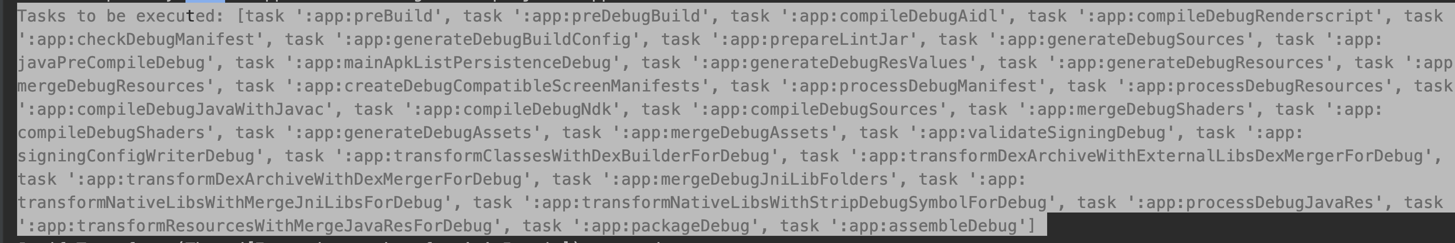
ByteDance
gradle assembleDebug -i -s > build.log
整体构建流程都拆分为这些gradle task
processDebugResources: aapt编译资源
compileDebugJavaWithJavac: javac编译代码
transformClassesWithDexBuilderForDebug: jar -> dex

Slide 24
ByteDance
04
扩展

Slide 25
ByteDance
扩展
简单定制
hook task
新增task
Gradle plugin

Slide 26
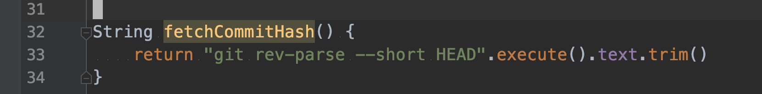
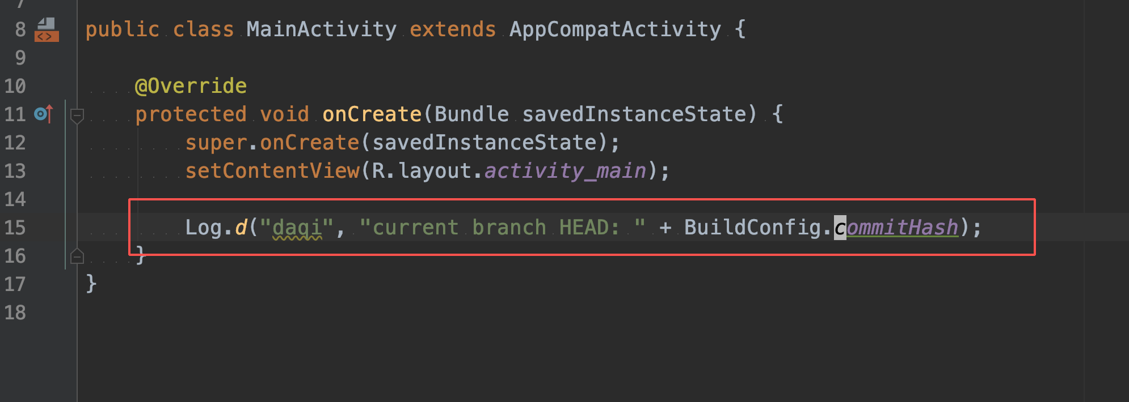
ByteDance
扩展 - 简单定制

Slide 27
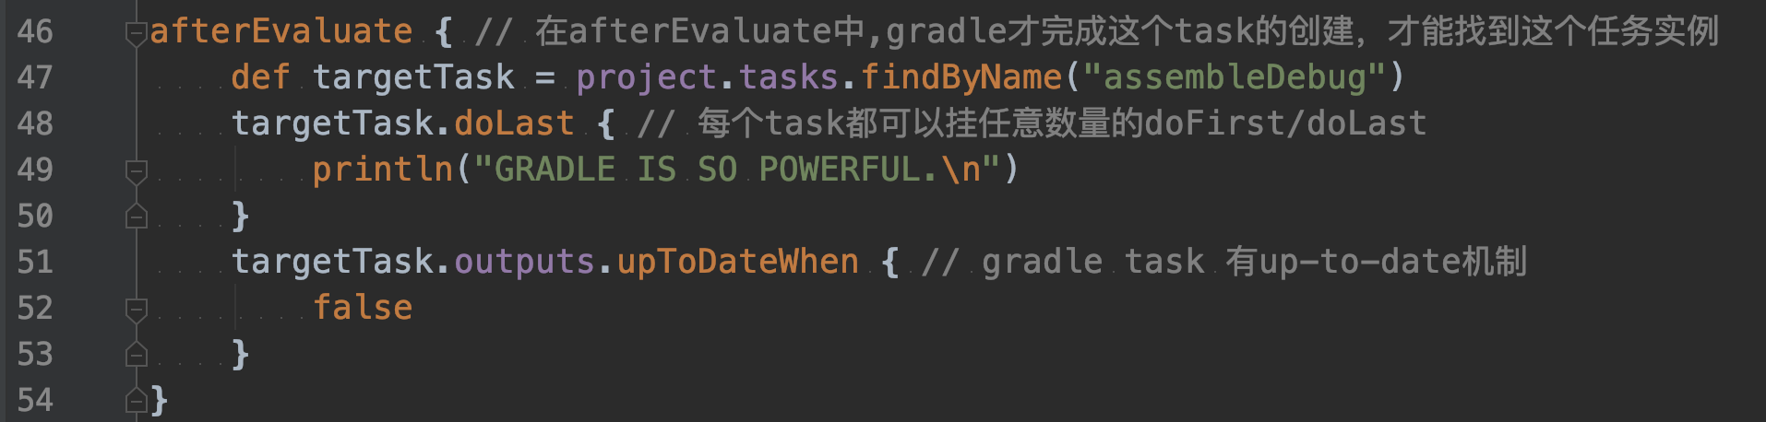
ByteDance
扩展 - Hook Task

Slide 28
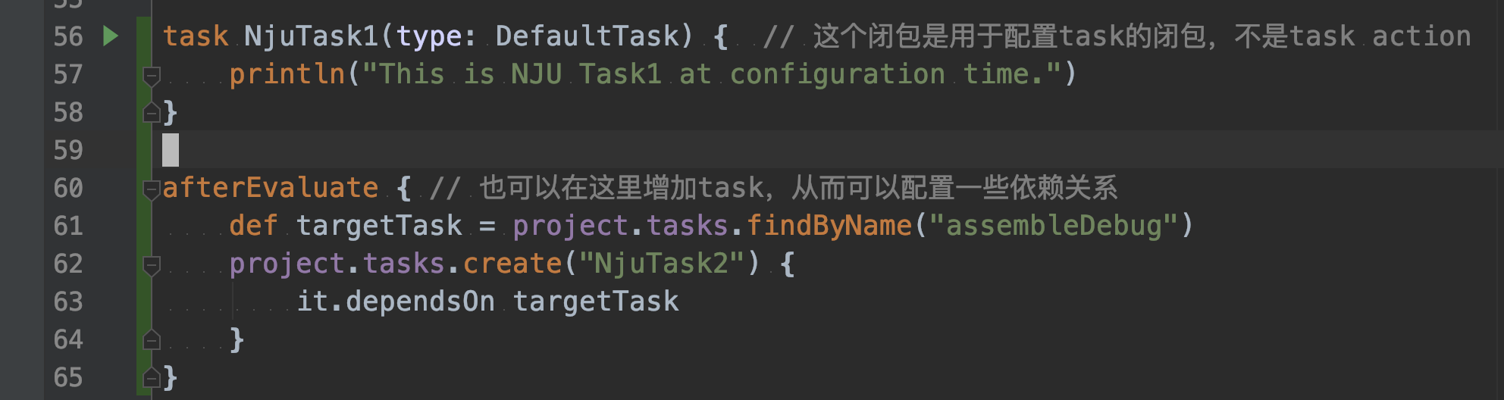
ByteDance
扩展 - 新增 Task

Slide 29
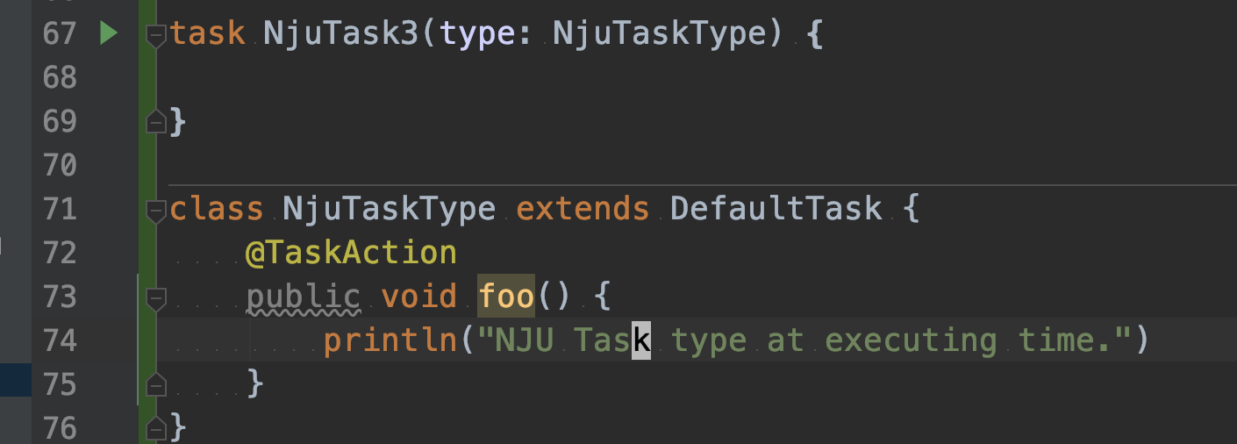
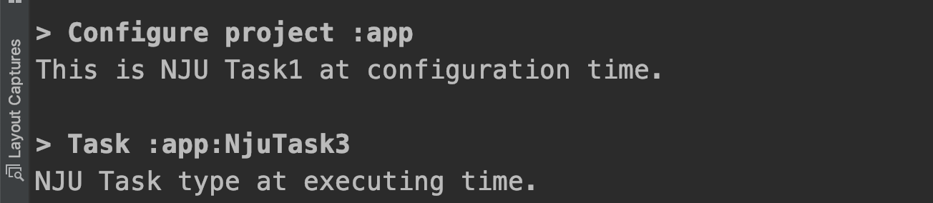
ByteDance
扩展 - 新增 Task

Slide 30
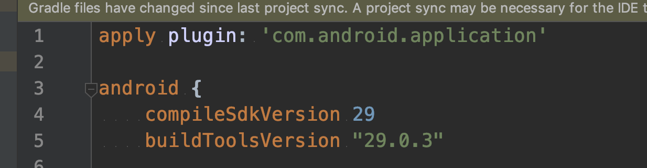
ByteDance
扩展 - Plugin
更好的封装
更好的传播
典型：Android Gradle Plugin

Slide 31
ByteDance
扩展 - Plugin
Official Doc:https://docs.gradle.org/current/userguide/custom_plugins.html
android-basics/buildSrc

Slide 32
ByteDance
小作业
仓库地址：https://github.com/bytedance-android/android-build-lessons
作业：// homework: 修改生成的debug apk的名字为: nju_byte__${YYYY-MM-DD_HH-MM}.apk, e.g nju_byte__2021-07-12_08-35.apk
见android-basics/app/build.gradle

Slide 33
ByteDance
谢谢
演讲人： daqi@bytedance.com

